Slide 1
3D музей к 75-летию Победы «Никто не забыт, ничто не забыто»
МБДОУ ЦРР – детский сад № 16 г. Нытва

Slide 2
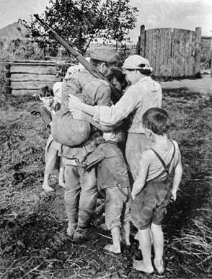
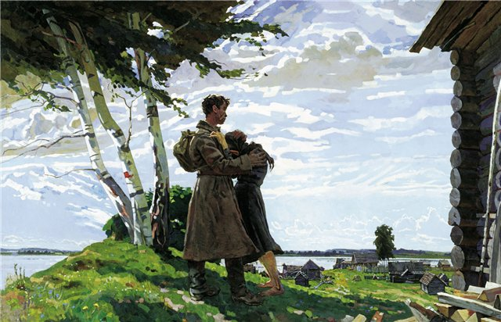
«Это радость со слезами на глазах», - сказал о Дне Победы поэт. И действительно, в этот день радость и скорбь – рядом. Нет в России семьи, которую война обошла стороной. В этот день в каждой семье вспоминают тех, кто остался на полях сражений, и тех, кто после войны налаживал мирную жизнь. Для многих сегодняшних ребят Великая Отечественная война – это очень далёкое прошлое, о котором они узнают из рассказов своих родителей, бабушек и дедушек.
Notes:
Летней ночью, на рассвете,
22 июня 1941 г. в 4 часа утра
без объявления войны
фашистская Германия
напала на нашу Родину,
прервав мирный труд
русского народа.

Slide 3
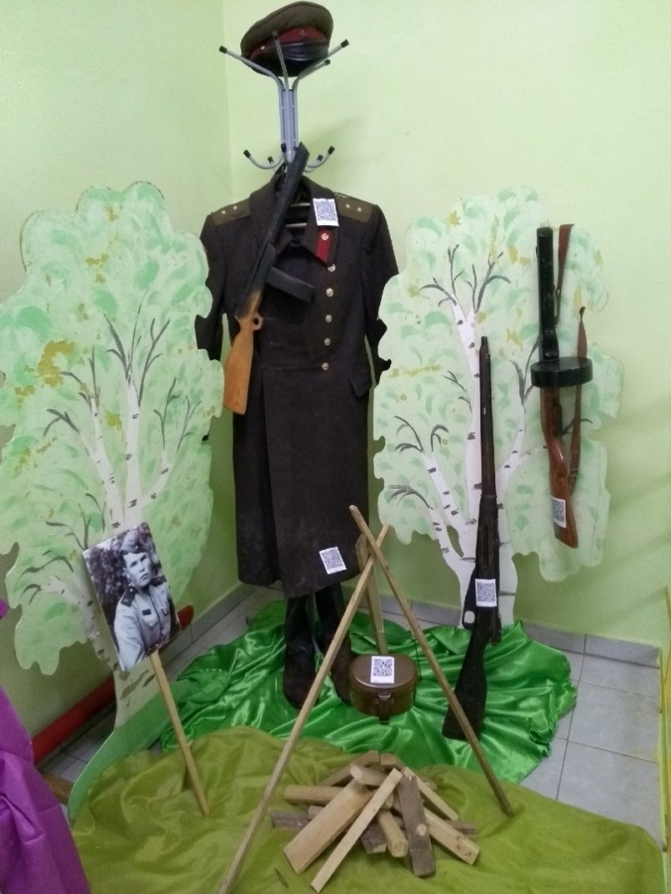
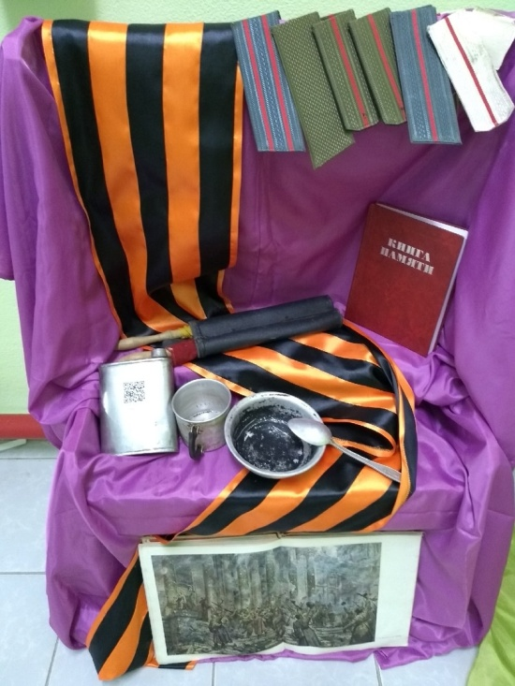
Для того, чтобы наглядно подтвердить эти рассказы, вызвать более глубокий эмоциональный отклик, мы решили создать в нашем детском саду 3D музей к 75-летию Великой Победы
«Никто не забыт, ничто не забыто».
Notes:
Летней ночью, на рассвете,
22 июня 1941 г. в 4 часа утра
без объявления войны
фашистская Германия
напала на нашу Родину,
прервав мирный труд
русского народа.

Slide 4
Цель 3D музея: формирование представлений о Великой Отечественной войне (воспитание патриотических чувств у детей дошкольного возраста) на основе уже имеющихся представлений о войне, сохранению преемственности поколений, формированию у дошкольников уважения к военной истории России, гражданских позиций, воспитанию патриотизма и чувства гордости за свою Родину. Обогащение предметно-развивающей среды.
Notes:
Летней ночью, на рассвете,
22 июня 1941 г. в 4 часа утра
без объявления войны
фашистская Германия
напала на нашу Родину,
прервав мирный труд
русского народа.

Slide 5
Задачи 3 D музея :
- Формировать представление об истории ВОВ, используя различные виды деятельности;
- Познакомить с ходом военных действий во время Великой Отечественной войны, с городами - героями;
- Показать мужество и героизм людей в ходе Великой Отечественной войны;
- Учить выражать свои чувства, обогащать словарный запас;
- Воспитывать духовно-нравственные и патриотические чувства, гордость за свою страну, любовь и заботливое отношение к старшему поколению. бережное отношение к семейным фотографиям и наградам
Notes:
Летней ночью, на рассвете,
22 июня 1941 г. в 4 часа утра
без объявления войны
фашистская Германия
напала на нашу Родину,
прервав мирный труд
русского народа.

Slide 6
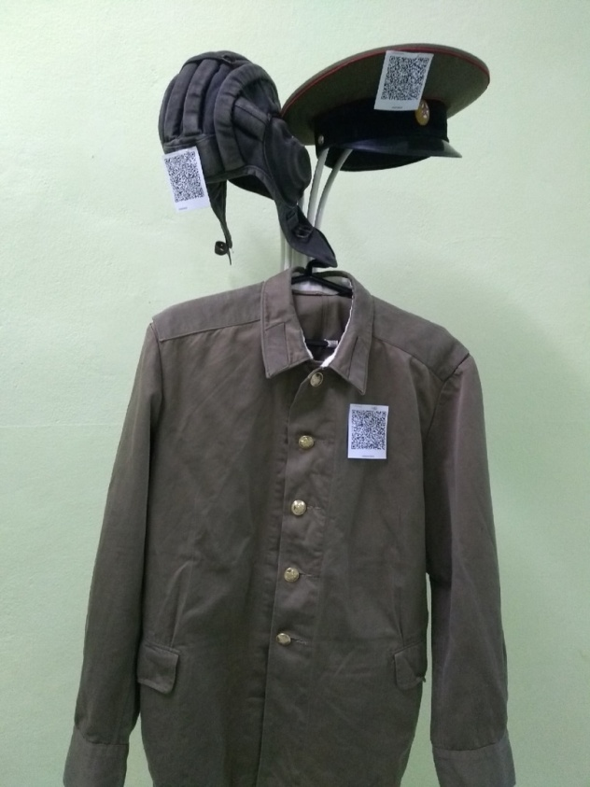
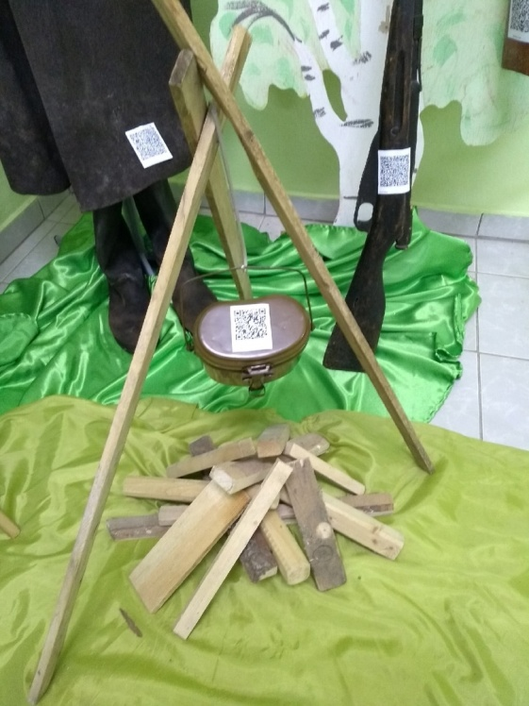
Наш музей — результат совместной работы воспитателей, детей и их семей. В ходе работы весь материал собирался коллективно, систематизировался и дополняется в настоящее время. А с помощью QR кодов дети с интересом знакомятся с историей Великой Отечественной войны.

Slide 7
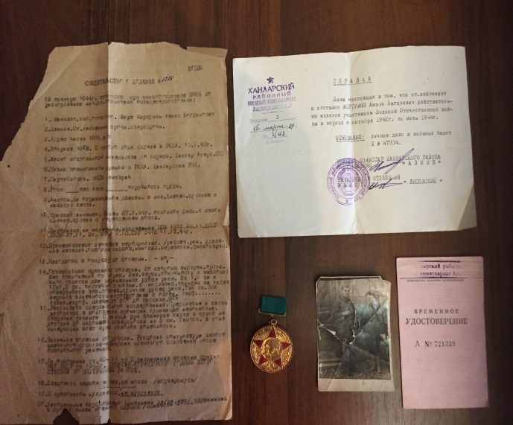
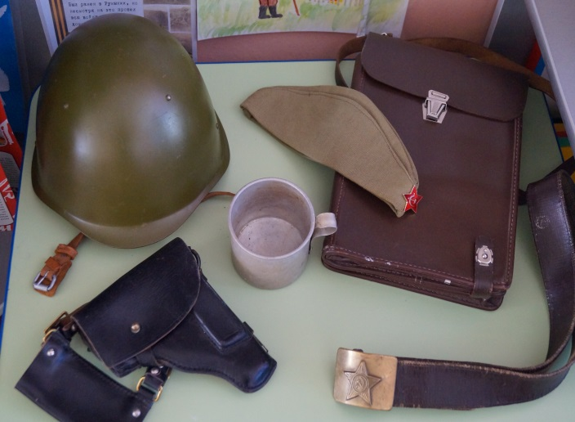
Среди экспонатов мини-музея были представлены уникальные вещи, бережно хранящиеся в семьях благодарных потомков: письма с фронта, фронтовые фото, медаль, каска, пилотка, кобура, полевая сумка, военный ремень, кружка, времён войны.

Slide 8
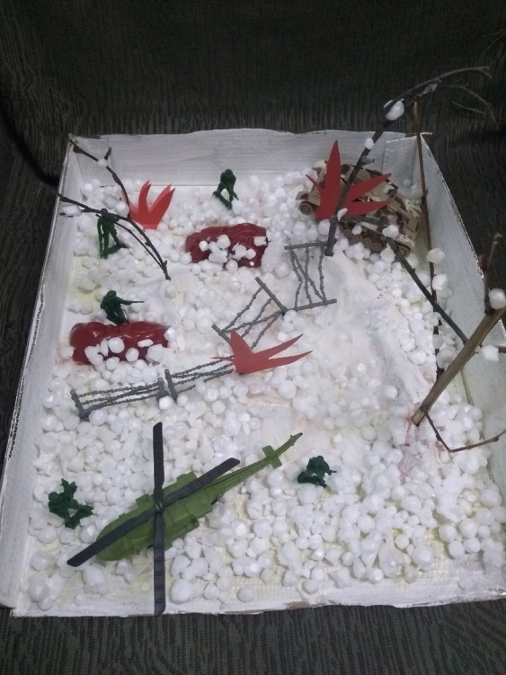
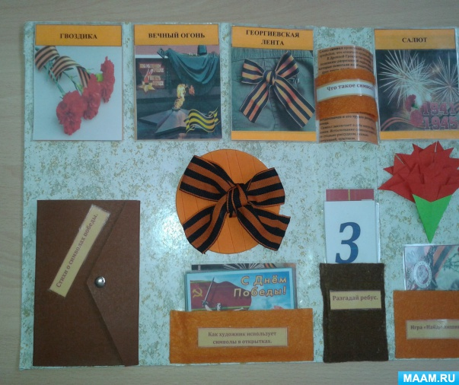
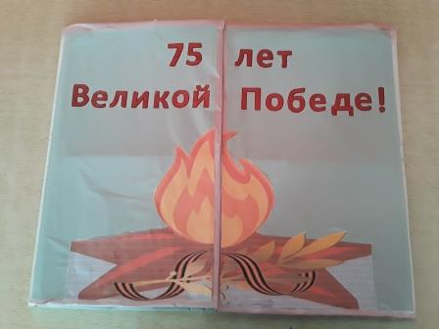
Дополнительно к музею были изготовлены лепбуки о ВОВ, макеты, презентация «9 МАЯ ДЕНЬ ПОБЕДЫ», интерактивная игра «УГАДАЙ МЕЛОДИЮ» ПЕСНИ ПОБЕДЫ (дополнительные материалы опубликованы на сайте ДОУ)
Notes:
Летней ночью, на рассвете,
22 июня 1941 г. в 4 часа утра
без объявления войны
фашистская Германия
напала на нашу Родину,
прервав мирный труд
русского народа.

Slide 9
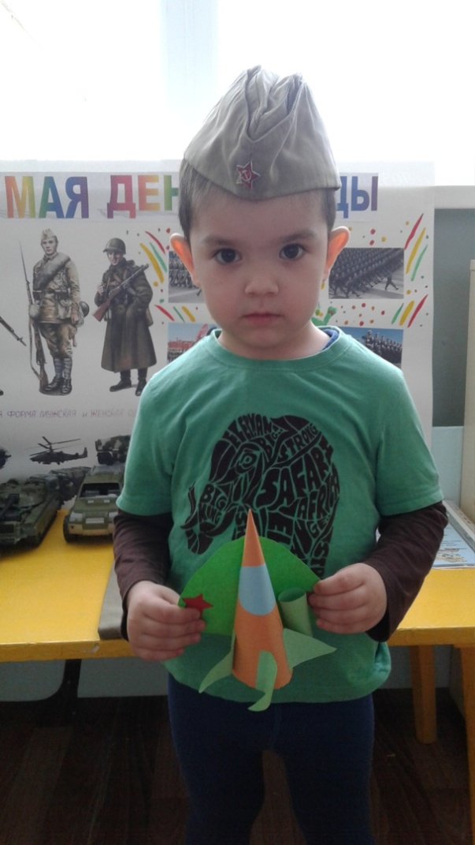
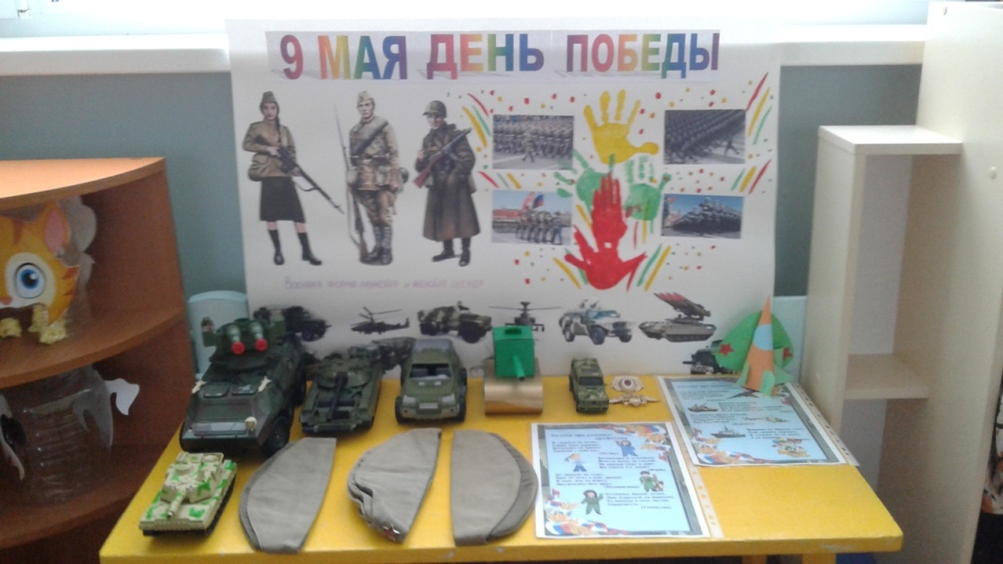
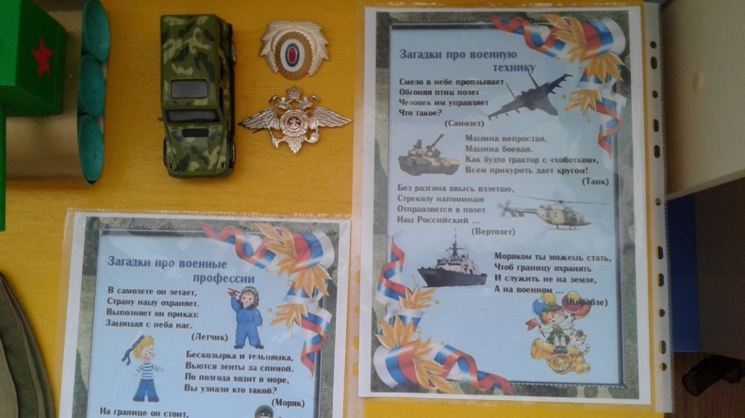
В каждой возрастной группе были созданы мини-музеи к 75-летию Победы в ВОв
Notes:
Летней ночью, на рассвете,
22 июня 1941 г. в 4 часа утра
без объявления войны
фашистская Германия
напала на нашу Родину,
прервав мирный труд
русского народа.

Slide 10
Также в официальной группе детского сада в VK мы запустили флешмоб «Расскажи о своем герое», дистанционный конкурс чтецов «Храним в сердцах великую победу», в котором приняли участие 85 воспитанников детского сада и календарь отсчёта времени до Победы русских солдат над фашистскими захватчиками.
Notes:
Летней ночью, на рассвете,
22 июня 1941 г. в 4 часа утра
без объявления войны
фашистская Германия
напала на нашу Родину,
прервав мирный труд
русского народа.

Slide 11
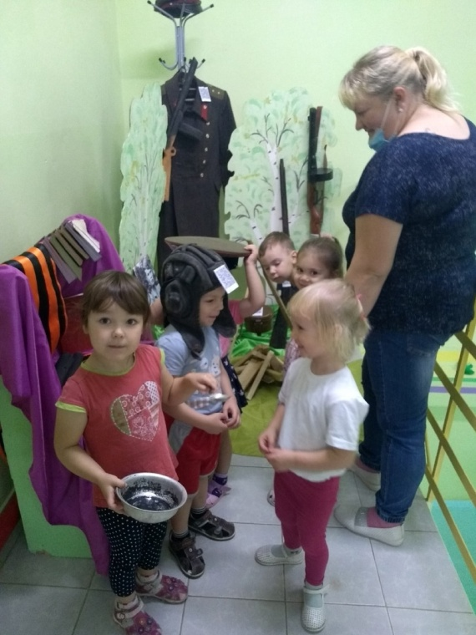
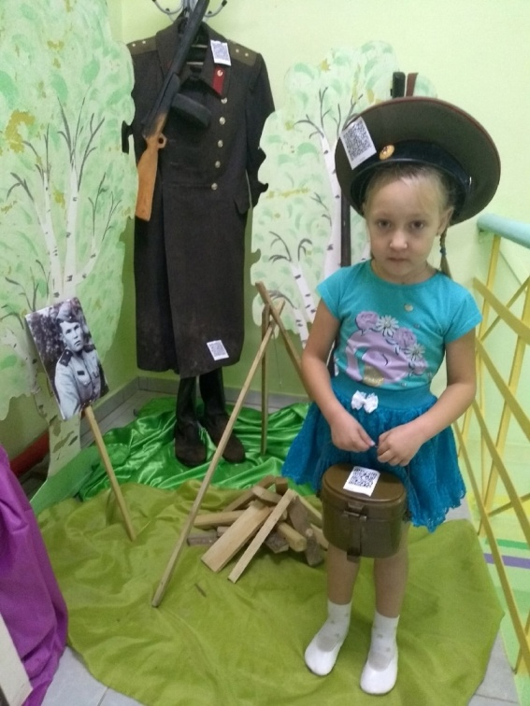
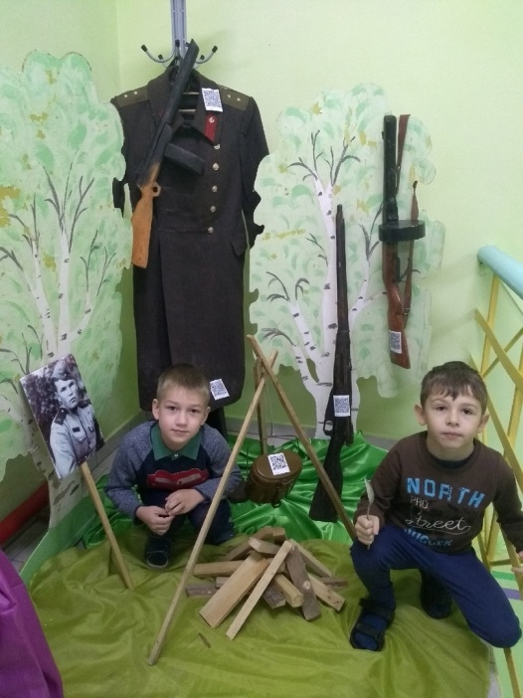
Созданный 3 D музей «Никто не забыт, ничто не забыто» вызывает живой отклик в сердцах детей, несёт за собой ознакомительный характер, воспитывает чувства патриотизма и гордости за подвиги советских людей. Дошколята с интересом рассматривают экспонаты, слушают стихи и рассказы о войне, задают вопросы. Ведь это такое неповторимое и волнительное чувство - прикоснуться к истории, узнать, что было важным в жизни наших дедов, прадедов и прапрадедов.
Notes:
Летней ночью, на рассвете,
22 июня 1941 г. в 4 часа утра
без объявления войны
фашистская Германия
напала на нашу Родину,
прервав мирный труд
русского народа.

Slide 12
СПАСИБО ЗА ВНИМАНИЕ

